Slide 1
《计算机图形学》实验报告要求
指导教师：郭浩
—— 实验名称
—— 实验目的
—— 实验内容
—— 实验过程
—— 实验总结

Slide 2
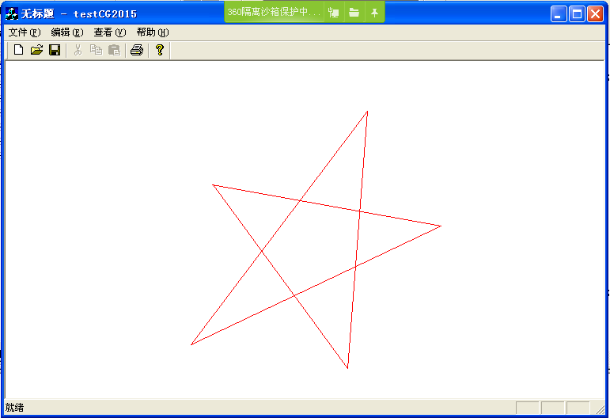

实验名称
MFC下利用Bresenham画线算法实现五角星图案的绘制
注：
顶点坐标和颜色可随意确定

Slide 3
实验目的
1）掌握光栅显示器上输出图元（点、直线、曲线）的常用方法；
2）理解Bresenham画线算法的原理；
3）学习并熟悉基本的VC++6.0环境下基于MFC的编程方法。
-----单文档窗口建立
-----如何在View类中加入变量和函数
-----如何加入鼠标事件（可选）

Slide 4
实验内容
1）MFC下实现Bresenham画线算法；
2）利用Bresenham画线算法实现五角星图案的绘制（注：顶点坐标和颜色可随意确定）。
实现方式可选择：
    在程序中静态绘制；
    通过鼠标事件响应函数进行交互式绘制；
    加入并完善一些辅助功能（如：顶点捕捉等）。

Slide 5

实验过程
要求：（按步骤写出部分程序源码）
  1）写明与画线有关的数据类型定义和函数声明；
  2）写明函数定义的流程图及相关代码；
  3）写明函数之间的调用关系及相关代码。

Slide 6
实验总结
认真完成实验总结

Slide 7
实验二
MFC下利用Bresenham画线算法实现五角星图案的绘制

Slide 8
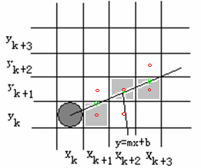
Bresenham算法
思想：以单位x取样，并且需要确定每一次取样时，两个可能的像素位置哪一个更接近线路经。然后构造递推公式，确定初始条件。

Slide 9
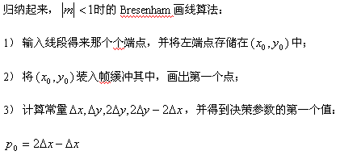
的两个
y

Slide 10
